Slide 1
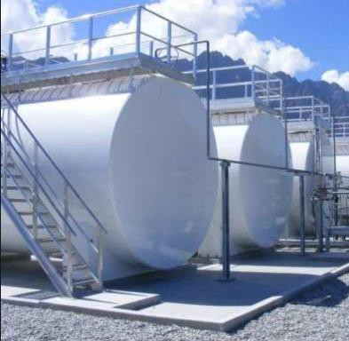
NR 20 - SEGURANÇA E SAÚDE NO TRABALHO COM INFLAMÁVEIS E COMBUSTÍVEIS

Slide 2
CONCEITOS
Substância que, na presença de um comburente e sob ação de uma fonte de calor, entrará em combustão
COMBUSTÍVEL
Temperatura mínima a partir da qual combustíveis desprendem vapores que entram em combustão quando em contato com uma fonte externa de calor
PONTO DE FULGOR

Slide 3
CONCEITOS
LIQUÍDOS INFLAMÁVEIS
LÍQUIDOS
COMBUSTÍVEIS
GASES INFLAMÁVEIS
Ponto de fulgor ≤ 60º C
Ponto de fulgor > 60º C
e ≤ 93º C
Inflamam com o ar a 20º C e a uma pressão padrão de 101,3 kPa

Slide 4

Harmonizada com a NR 26/GHS (NBR 14725)
    Líquidos inflamáveis:
São líquidos que possuem ponto de fulgor< 60°
C.
( GHS: categoria 1, 2 e 3)
    Gases inflamáveis:
Gases que inflamam com o ar a 20o C e a uma
pressão padrão de 101,3 kPa.
( GHS: categoria 1 e 2)
20.3.3 Líquidos combus^{t'}
is·
el r>
60o C e< 93o
São líquidos com ponto de u g

Slide 5
OBJETIVO DA NR20
Estabelecer os requisitos mínimos para gestão de SST contra riscos de acidentes
Nas atividades de extração, produção, armazenamento, transferência, manuseio e manipulação de inflamáveis e líquidos combustíveis

Slide 6
Armazenamento - retenção de uma quantidade de inflamáveis
(líquidos e/ou gases) e líquidos combustíveis em uma instalação fixa,
em depósitos, reservatórios de superfície, elevados ou subterrâneos . Retenção de uma quantidade de inflamáveis, envasados ou embalados, em depósitos ou armazéns.
Transferência - Atividade de movimentação de inflamáveis entre recipientes, tais como tanques, vasos, tambores, bombonas e similares, por meio de tubulações .
Manuseio - Atividade de movimentação de inflamáveis contidos em recipientes, tanques portáteis , tambores, bombonas, vasilhames, caixas, latas, frascos e similares. Ato de manusear o produto envasado, embalado ou lacrado.
-Manipulação -Ato ou efeito de manipular. Preparação ou operação manual com inflamáveis , com finalidade de misturar ou fracionar os produtos. Considera-se que há manipulação quando ocorre o contato direto do produto com o ambiente.

Slide 7
A NR20 SE APLICA
Nas atividades de extração, produção, armazenamento, transferência, manuseio e manipulação de inflamáveis e líquidos combustíveis
Etapas de projeto, construção, montagem, operação, manutenção, inspeção e desativação da instalação

Slide 8




















Instalação - Unidade de extração, produção, armazenamento, transferência, manuseio e manipulação de inflamáveis (líquidos e gases) e líquidos
combustíveis
Em caráter permanente ou transitório, incluindo todos os equipamentos, máquinas, estruturas, tubulações, tanques, edificações, depósitos, terminais e outros necessários para o seu funcionamento

Slide 9
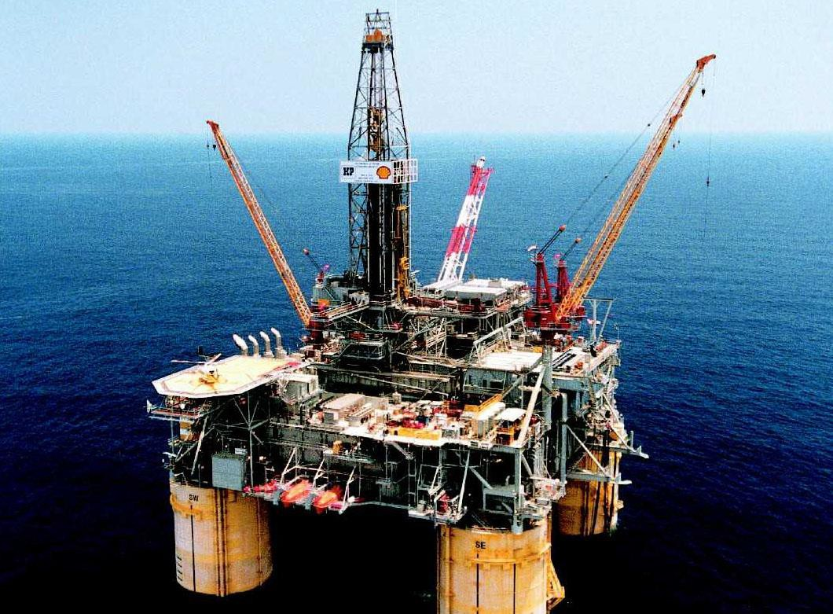
A NR20 NÃO SE APLICA
Às plataformas e instalações de apoio empregadas com a finalidade de exploração e produção de petróleo e gás do subsolo marinho (Anexo II NR30)

Slide 10











Edificações destinadas exclusivamente ao uso residencial, constituídas de uma única unidade residencial.

Slide 11
CLASSIFICAÇÃO DAS INSTALAÇÕES
CLASSE I CLASSE
II
CLASSE
III
QUANTO À ATIVIDADE
Quanto à capacidade de armazenamento, de forma permanente e/ou transitória

Slide 12
CRITÉRIOS DE CLASSIFICAÇÃO
O tipo de atividade possui prioridade sobre a capacidade de armazenamento
Quando a capacidade de armazenamento da instalação se enquadrar em duas classes distintas, por armazenar líquidos inflamáveis e/ou combustíveis e gases inflamáveis, deve-se utilizar a classe de maior gradação

Slide 13
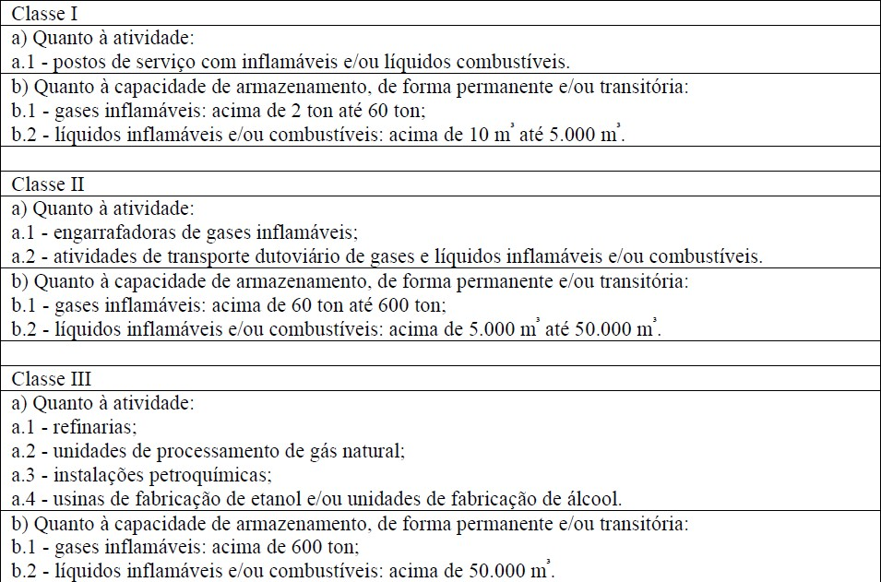

20.4 Classificação das Instalações
Para efeito NR 20, as instalações são divididas em classes, conforme Tabela 1:

Slide 14











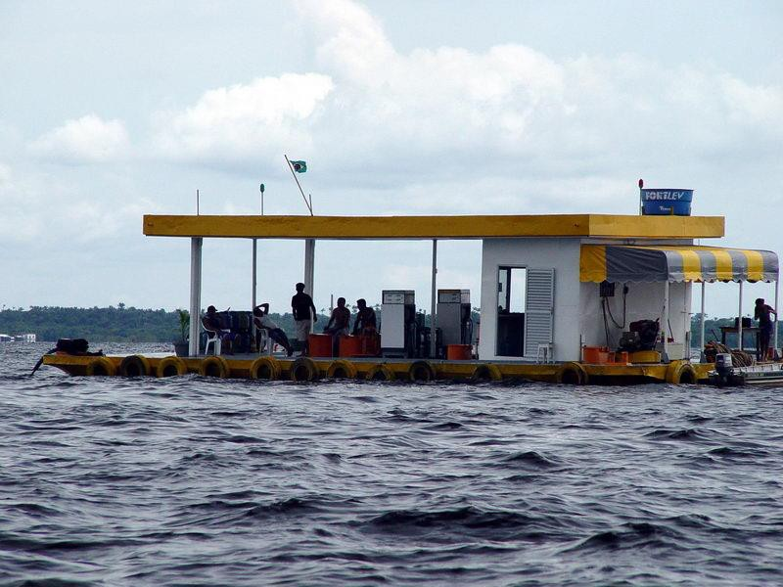
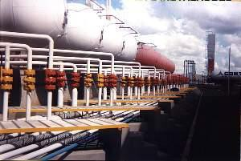


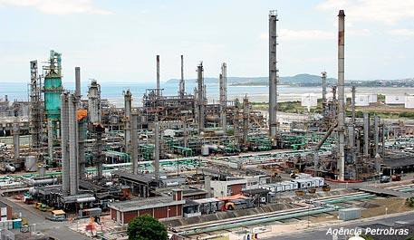





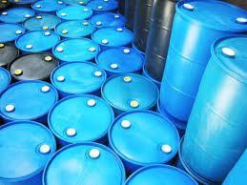
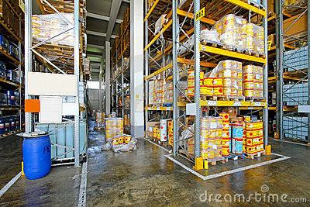



























Exemplos de Classificação de Instalações
Classe I
Classe II
Classe III
Exceções à Classificação
Pequena quantidade
Gases inflamáveis
acima1 ton até 2 ton
Líquidos inflamáveis e/ou combustíveis e acima de 1 m³ até 10 m³
Armazenamento envazados em instalações varejistas e atacadistas - (lacrados) até 20 litros

Slide 15
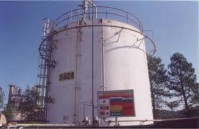




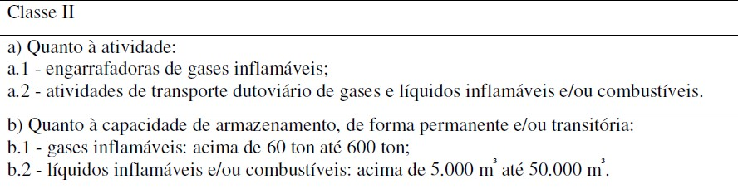
Exemplo: parque de tanques com liquidos inflamáveis e combustíveis – capacidade armazenada de 15.000 m3

Slide 16
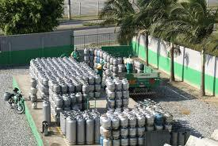



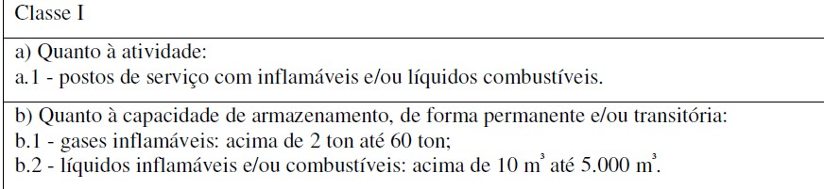
Exemplo: depósito para armazenamento de GLP – capacidade armazenada de 30 ton

Slide 17



De acordo com a Classe,
a instalação deve possuir / elaborar:
Projeto das instalação
Procedimentos operacionais
Efetivo mínimo
Plano de Inspeção e manutenção
Inspeções periódicas
Análises de riscos
Capacitação para trabalhadores (integração, básico ou intermediário)

Slide 18







Projeto da Instalação
No projeto, devem ser observadas as distâncias de segurança entre instalações, edificações, tanques, máquinas, equipamentos, áreas de movimentação e fluxo, vias de circulação interna, bem como dos limites da propriedade em relação a áreas circunvizinhas e vias públicas, estabelecidas em normas técnicas nacionais
Distância de segurança - Distância mínima livre, medida no plano horizontal para que, em caso de acidentes (incêndios, explosões), os danos sejam minimizados.
O projeto deve incluir o estabelecimento de mecanismos de controle para interromper e/ou reduzir uma possível cadeia de eventos decorrentes de vazamentos, incêndios ou explosões (“efeito dominó”)

Slide 19





Procedimentos Operacionais
O empregador deve elaborar, documentar, implementar, divulgar e manter atualizados procedimentos operacionais que contemplem aspectos de segurança e saúde no trabalho, em conformidade com as especificações do projeto das instalações classes I, II e III e com as recomendações das análises de riscos
Procedimentos operacionais - Conjunto de instruções claras e suficientes para o desenvolvimento das atividades operacionais de uma instalação, considerando os aspectos de segurança, saúde e meio ambiente que impactem sobre a integridade física dos trabalhadores.

Slide 20




Efetivo Mínimo
Na operação com inflamáveis e líquidos combustíveis, em instalações de processo contínuo de produção e de Classe III, o empregador deve dimensionar o efetivo de trabalhadores suficiente para a realização das tarefas operacionais com segurança.
Processo contínuo de produção - Sistema de produção que opera ininterruptamente durante as 24 horas do dia, por meio do trabalho em turnos de revezamento.
Os critérios e parâmetros adotados para o dimensionamento do efetivo de trabalhadores devem estar documentados

Slide 21

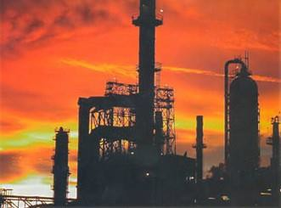
Plano de Inspeção e Manutenção
Abrangência: tipos de intervenção, procedimentos de inspeção e manutenção, cronograma anual, identificação dos responsáveis, especialidade e capacitação do pessoal de inspeção e manutenção, procedimentos específicos de segurança e saúde, sistemas e equipamentos de proteção coletiva e individual.
Devidamente documentado
Periodicamente revisado

Slide 22
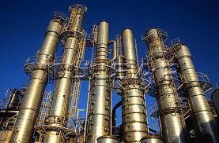

Plano de Inspeção e Manutenção
As recomendações decorrentes das inspeções e manutenções devem ser registradas e implementadas, com a determinação de prazos e de responsáveis pela execução
A não implementação da recomendação no prazo definido deve ser justificada e documentada

Slide 23

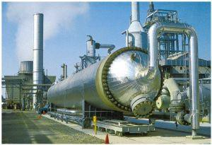
Plano de Inspeção e Manutenção
Deve ser elaborada permissão de trabalho para atividades não rotineiras de intervenção nos equipamentos, baseada em análise de risco, nos trabalhos:
que possam gerar chamas, calor, centelhas ou ainda
que envolvam o seu uso;
em espaços confinados, conforme Norma
Regulamentadora n.º 33;
envolvendo isolamento de equipamentos, bloqueio/etiquetagem;
em locais elevados com risco de queda;
com equipamentos elétricos, conforme Norma
Regulamentadora n.º 10;
cujas boas práticas de segurança e saúde
recomendem.

Slide 24
Inspeções SST
Periódicas
Com enfoque na segurança e saúde no ambiente
de trabalho
Cronograma
Documentadas e as respectivas recomendações
implementadas
A não implementação da recomendação no prazo
definido deve ser justificada e documentada
Os relatórios de inspeção devem ficar disponíveis às autoridades competentes e aos trabalhadores

Slide 25

ANÁLISE DE RISCOS
Ferramenta para tratar dos riscos de um processo e seus impactos: no homem, na propriedade e no meio ambiente.
Tem por objetivo responder às seguintes perguntas:
 O que pode acontecer de errado?
 Com que freqüência isto pode acontecer?
 Quais as suas conseqüências?
 É preciso reduzir riscos; de que modo isto pode ser feito?
A análise de riscos utiliza métodos sistemáticos para identificar e analisar os riscos/desvios de uma atividade, estimando as probabilidades de ocorrência e as conseqüências.

Slide 26


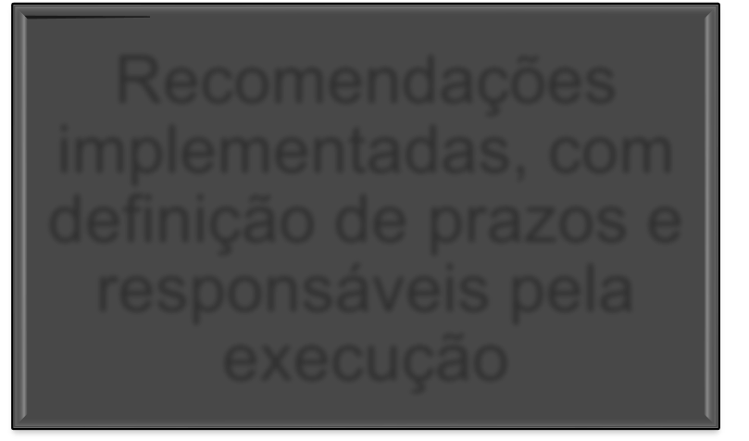
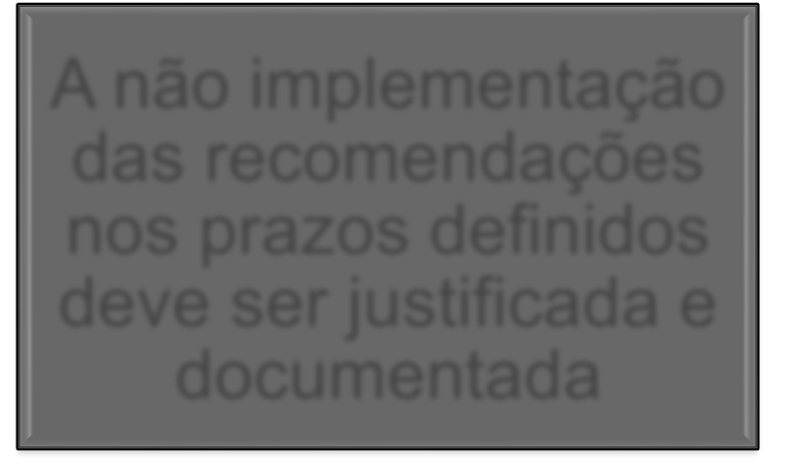
ANÁLISE DE RISCOS
Coordenadas por PH
Classe I: APP
Recomendações implementadas, com definição de prazos e responsáveis pela execução
A não implementação das recomendações nos prazos definidos deve ser justificada e documentada

Slide 27
ANÁLISE DE RISCOS
Deve estar articulada com o Programa de Prevenção de Riscos Ambientais (PPRA) da instalação
Articulação entre análise de risco e PPRA - coerência, compatibilidade, harmonização no reconhecimento e consideração dos riscos comuns aos dois documentos.

Slide 28
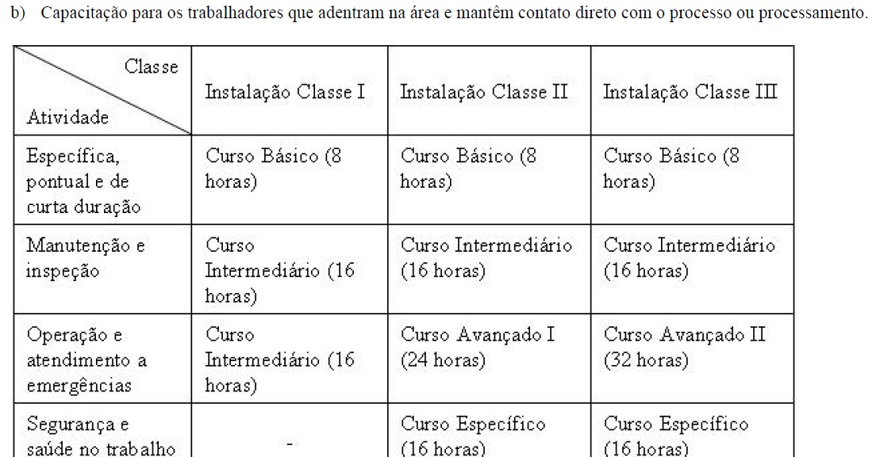
Capacitação dos trabalhadores

Slide 29
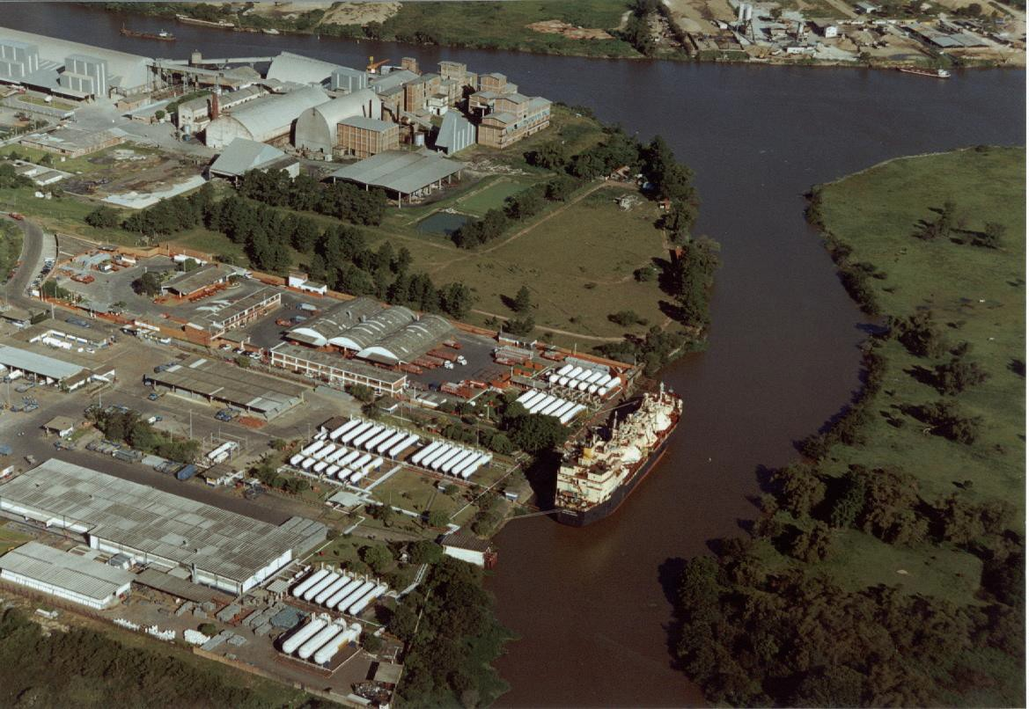

Exemplo: INSTALAÇÃO CLASSE II
Telefonista – receber informações
Operador – AVANÇ 1
SST - ESPECIF
Vigilante - INTEGR
Manutenção - INTERMED

Slide 30






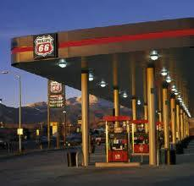
Exemplo: INSTALAÇÃO CLASSE I – Posto de Serviço
Frentista (operação) –
curso INTERMEDIÁRIO
Mecânico (manutenção) –
curso INTERMEDIÁRIO
Vigilante – curso INTEGRAÇÃO

Slide 31


20.11 Capacitação dos trabalhadores
I) Conteúdo programático teórico:
Inflamáveis: características, propriedades, perigos e riscos;
Controles coletivo e individual para trabalhos com inflamáveis; Intg
Fontes de ignição e seu controle;
Proteção contra incêndio com inflamáveis;
Procedimentos em situações de emergência com inflamáveis;
Estudo da Norma Regulamentadora n.º 20;
4h
Bás
8h
Interm
16h
Avançc I
24h
Metodologias de Análise de Riscos: conceitos e exercícios práticos;
Permissão para Trabalho com Inflamáveis;
Acidentes com inflamáveis: análise de causas e medidas preventivas;
Planejamento de Resposta a emergências com Inflamáveis;
Noções básicas de segurança de processo da instalação;
Noções básicas de gestão de mudanças.
II) Conteúdo programático prático:
Avanç II
32h
Conhecimentos e utilização dos sistemas de segurança contra incêndio com inflamáveis.

Slide 32








PRONTUÁRIO DAS INSTALAÇÕES
Projeto da
Instalação
Certificados de capacitação
dos trabalhadores
Procedimentos operacionais
Análises de Acidentes
Análise de Riscos

Slide 33


Plano de Inspeção e Manutenção
Plano de prevenção e controle de vazamentos, derramamentos, incêndios e explosões e identificação das fontes de emissões fugitivas
PLANO DE RESPOSTAA EMERG NCIAS

Slide 34




Plano de Resposta à Emergência
20.14.1 O empregador deve elaborar e implementar plano de resposta a emergências que contemple
20.14.2 O plano de resposta a emergências das instalações classe I, II e III deve ser
e conter, no mínimo:
nome e função do(s) responsável(eis) técnico(s) pela elaboração e revisão do plano;
nome e função do responsável pelo gerenciamento, coordenação e implementação do plano;
designação dos integrantes da equipe de emergência, responsáveis pela execução de cada ação e seus respectivos substitutos;
estabelecimento dos possíveis cenários de emergências, com base nas análises de riscos;
descrição dos recursos necessários para resposta a cada cenário contemplado;
descrição dos meios de comunicação;
procedimentos de resposta à emergência para cada cenário contemplado;
procedimentos para comunicação e acionamento das autoridades públicas e desencadeamento da ajuda mútua, caso exista;
procedimentos para orientação de visitantes, quanto aos riscos existentes e como proceder em situações
de emergência;
cronograma, metodologia e registros de realização de exercícios simulados.

Slide 35












Plano de Resposta à Emergência
Nos casos em que os indiquem
a possibilidade de ocorrência de um acidente cujas
, o empregador deve
incorporar no plano de emergência
, estabelecendo mecanismos de comunicação e alerta, de isolamento da área atingida e de acionamento das autoridades públicas
O plano de resposta a emergências
e/ou na ocorrência de situações reais, com o objetivo de
Os
trabalho, com
devem ser realizados durante o horário de
, podendo ser
reduzida em função das falhas detectadas ou se assim recomendar a
análise de riscos

Slide 36
Plano de Resposta à Emergência
Exercícios simulados - Exercícios práticos de simulação mais realista possível de um cenário de acidente, durante o qual é testada a eficiência do plano de respostas a emergências, com foco nos procedimentos , na capacitação da equipe, na funcionalidade das instalações e dos equipamentos, dentre outros aspectos.
Os trabalhadores devem estar envolvidos nos exercícios
simulados, que devem retratar a rotina de trabalho
A participação do trabalhador nas equipes de resposta a
emergências é voluntária, salvo nos casos em que a natureza da função assim o determine
t

Slide 37
Comunicação de Ocorrências
O empregador deve comunicar ao órgão regional do Ministério do Trabalho e Emprego e ao sindicato da categoria profissional predominante no estabelecimento a ocorrência de vazamento, incêndio ou explosão envolvendo inflamáveis e líquidos combustíveis que tenha como consequência qualquer das possibilidades a seguir:
morte de trabalhador(es);
ferimentos em decorrência de explosão e/ou queimaduras de 2º ou 3º grau, que implicaram em necessidade de internação hospitalar;
acionamento do plano de resposta a emergências que tenha requerido medidas de intervenção e controle.

Slide 38
Comunicação de Ocorrências
A comunicação pode ser feita por ofício ou meio eletrônico ao sindicato da categoria profissional predominante no estabelecimento e ao setor de segurança e saúde do trabalho do órgão regional do Ministério do Trabalho e Emprego
O empregador deve elaborar relatório de investigação e análise da ocorrência , contendo as causas básicas e medidas preventivas adotadas, e mantê-lo no local de trabalho a disposição da autoridade competente, dos trabalhadores e seus representantes

Slide 39
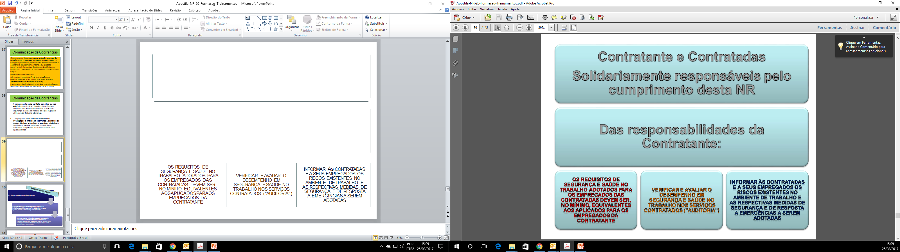
OS REQUISITOS DE SEGURANÇA E SAÚDE NO TRABALHO ADOTADOS PARA OS EMPREGADOS DAS CONTRATADAS DEVEM SER, NO MINIIIO,EQUIVALENTES AOSAPUCADOSPARAOS EMPREGADOS DA CONTRATANTE
INFORMAR As CONTRATADAS EA SEUS EMPREGADOS OS RISCOS EXISTENTES NO AMBIENTE DE TRABALHO E
AS RESPECTIVAS MEDIDAS DE SEGURANÇA E DE RESPOSTA
A EMERG!NCIAS A SEREM ADOTADAS
VERIFICAR E AVALIAR O DESEMPENHO EM SEGURANÇA E SAODE NO TRABALHO NOS SERVIÇOS CONTRATADOS ("AUDITORIA")

Slide 40






Da Responsabilidade das Contratadas:
Cumprir os requisitos de segurança e saúde no trabalho especificados pela contratante, por esta e pelas demais Normas Regulamentadoras
Assegurar a participação dos seus empregados nas capacitações em segurança e saúde no trabalho promovidas pela contratante, assim como deve providenciar outras capacitações específicas que se façam necessárias

Slide 41













Disposições Finais
O empregador deve adotar as medidas necessárias para a interrupção e a correção da situação
Quando for caracterizada situação de risco grave e iminente aos trabalhadores

Slide 42














Disposições Finais
DE
Os trabalhadores, com base em sua capacitação e experiência, devem interromper suas tarefas,
...comunicando imediatamente o fato a seu superior hierárquico, que diligenciará as medidas cabíveis.
...sempre que constatarem evidências de riscos graves e iminentes para sua segurança e saúde ou de outras pessoas,
DIREITO
RECUSA

